Slide 1
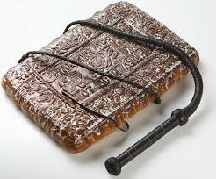
«Кнут и пряник». Как хвалить и ругать ребенка?
Автор идеи: Беломытцева Алена Алексеевна
Психолог
Волгоград

Slide 2
От автора: ...Взрослые не должны сердиться на детей, потому что это не исправляет, а портит...
В одной популярной книге с большим тиражом было указано, что функции родителей в семье определены и распределены. Мама — должна помочь ребенку сформировать самооценку, а папа — должен направить ребенка, так сказать, «в нужное русло». Но и то, и другое сталкивается с потребностью научиться правильно относиться к поступкам ребенка.

Slide 3
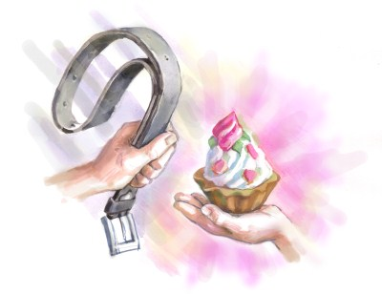
Всё зависит от нас…
В зависимости от реакции родителя ребенок делает вывод о том, что хорошо, а что плохо, а потом постепенно сам является носителем такой же системы ценностей.

Slide 4
Метод пряника.
Метод пряника — это умение в любой ситуации поддержать и помочь своему ребенку. Умение почувствовать, что любви и заботы он требует не столько тогда, когда сам первый раз проплыл всю длину бассейна или сдал физику на «отлично», но и когда обидел девочку в парке или пнул ногой кошку.

Slide 5
В чЁм самая большая проблема?
Мы все «умеем» ругать детей.
Этому, скажете Вы, и учиться-то не надо.
«Накосячил» - получай! Мама с папой
сразу скажут тебе, какой ты негодяй.
А хвалить... разве это вообще нужно?
Ну, сказали Вы разок-другой, что Ваш
ребенок- красавец, молодец, гордость
мамина...
Но все это приводит к двум трудностям.

Slide 6
Первая трудность
Во-первых, если ругать ребенка, обращая внимание на его личность (например: «негодяй», «грязнуля», «идёшь как черепаха», «двоечник»), то тогда ребенку кажется, что Вы относитесь к нему именно так.
Вы не любите его. Разве можно любить «неудачника»?

Slide 7
Трудность вторая
Во-вторых, если хвалить ребенка без дела, а просто за то, что он на этой земле топает своими ножками ,не прикладывая никаких усилий, то ребёнок в дальнейшем так и формирует свое восприятие действительности: «Делать мне не надо ничего. Я уже молодец!».

Slide 8
Как же нам хвалить и ругать ребенка?
Начнем с хорошего. Давайте «погладим ребенка» - похвалим его.
Ученые установили, что хвалить и ругать ребенка необходимо в соотношении 80% к 20%. Хвалить — это вовсе не лицемерить и не приукрашивать. Ребенок должен понять, что похвалу он получил «за дело», то есть за какой-то конкретный поступок, который он совершил.
Но если мы скажем, что ребенок «молодец», что он помыл посуду ,к примеру, то в данном случае мы дадим оценку не поступку, а ребёнку.
Постарайтесь хвалить ребенка через собственное отношение к действию, указывая, за что конкретно Вы хвалите его.

Slide 9
Возможные варианты:
Мне нравится, что ты помыл посуду. Ты сделал это великолепно!
Я рада, что ты получил хорошие оценки по математике и истории.
Мне приятно то, что ты можешь самостоятельно погладить свои вещи.
Обратите внимание, ребенок в данном случае не «молодец».
Мы не надеваем на него корону. Мы лишь оцениваем его действие с точки зрения собственного отношения к нему.

Slide 10
А теперь о «кнуте»…
То же самое будет касаться «кнута». Ругать стоит абсолютно так же. Сначала Ваше отношение, затем поступок, который Вам пришелся не по душе.
Меня беспокоят твои неудачи в школе. Может, вместе подумаем, как с ними справиться?
Мне неприятно, что ты нагрубил той девочке. Может быть, стоит подойти извиниться? Как ты думаешь?
Меня огорчило, что ты не услышал мою просьбу. И все же, если бы ты мне помог помыть посуду, мне было бы очень приятно.

Slide 11
«Кнут» и «пряник».
Таким образом, используя «кнут» и «пряник» вы оцениваете конкретные действия ребенка, не затрагивая его личность. Если Вы недовольны каким-то поступком ребенка, то ребенок будет понимать, что это вовсе не означает, что мама (или папа) его не любит. А, наоборот, она лишь указывает на то, что было бы не плохо изменить.

Slide 12
Макеенко Анастасия Павловна:
А вообще-то кроме похвалы и критики детям еще обязательно нужен третий компонент: чтобы их присутствие в этом мире замечали и видели. Чтобы мама и папа сообщали: я вижу, как ты это делаешь; я вижу, что тебе интересно этим заниматься; я вижу, что ты расстроен из-за ..; радуешься тому, что...; злишься из-за...; хочешь сделать вот это.
Порой этого достаточно, чтобы ребенок сам для себя сделал выводы относительно того, что произошло.

